Slide 1



UỶ BAN NHÂN DÂN HUYỆN THANH TRÌ
TRƯỜNG MẦM NON XÃ VĨNH QUỲNH
LĨNH VỰC PHÁT TRIỂN NHẬN THỨC
HOẠT ĐỘNG KHÁM PHÁ
Đề tài: Bé vui đón tết
Lứa tuổi : Mẫu giáo nhỡ 4-5 tuổi

Slide 2

Tìm hiểu về một số nghề

Slide 3


Slide 4
Trẻ tự khám phá

Slide 5
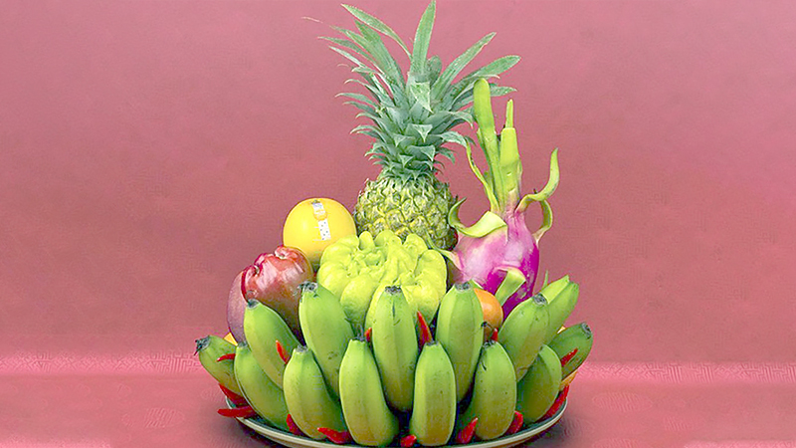
Mâm ngũ quả

Slide 6
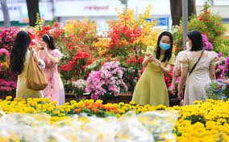
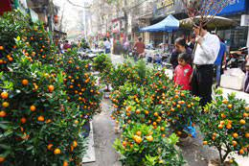
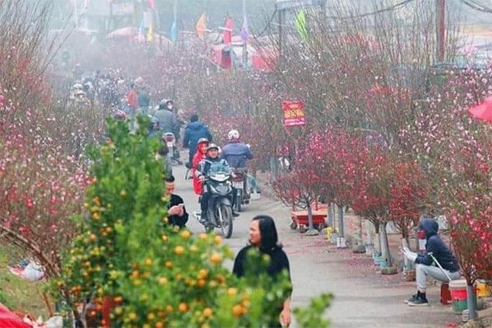
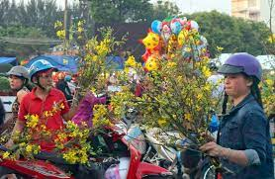

Slide 7
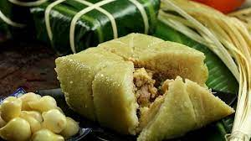
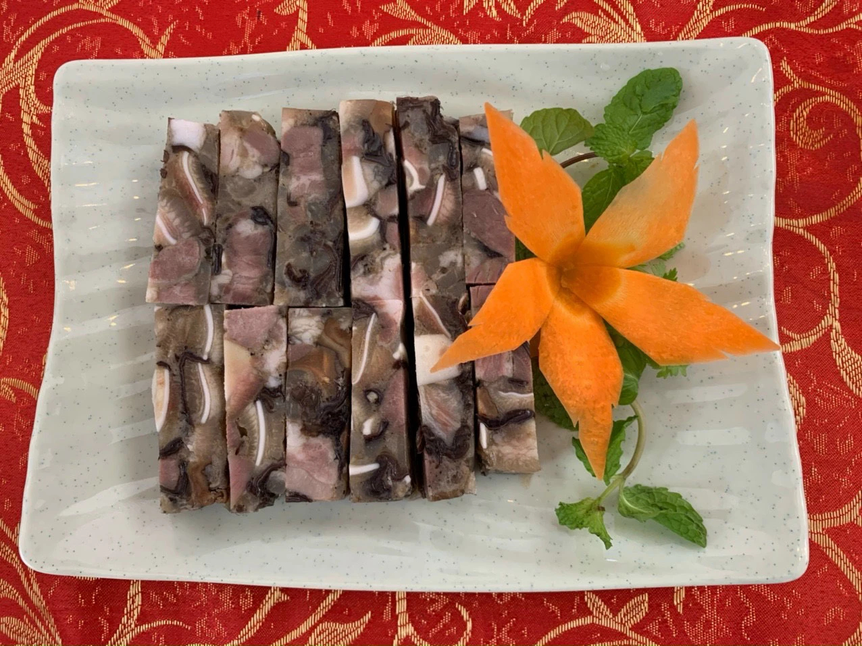
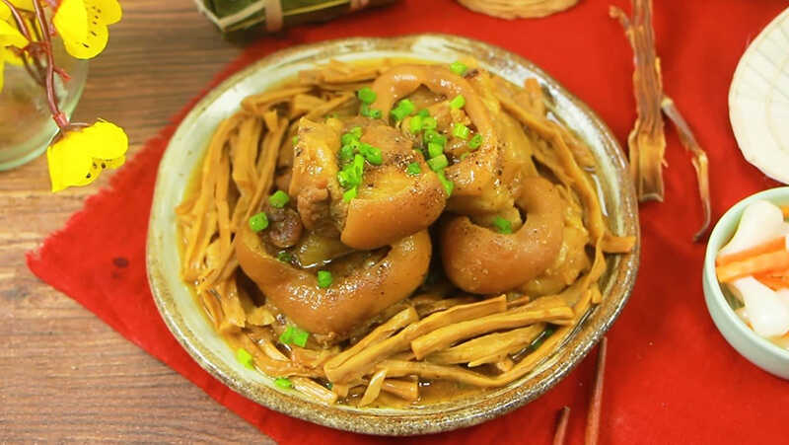
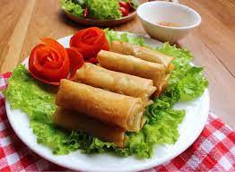
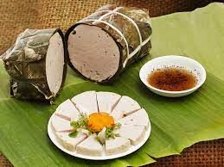

Slide 8
Trẻ cùng cô khám phá

Slide 9
Trẻ tự khám phá

Slide 10



Slide 11
Trò chơi

